Slide 1
מסע דרך פגישות – לגילוי
תהילה

Slide 2
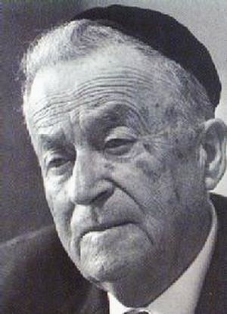
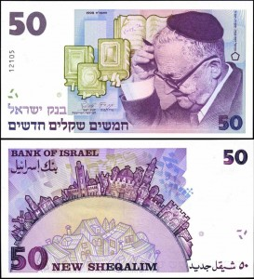
ש"י עגנון
נולד בגליציה בשנת 1887. נפטר בירושלים ב-17 בפברואר 1970.
כשהיה בן 8 החל לכתוב בעברית וביידיש, והירבה לקרוא את יצירות סופרי דור ההשכלה. בגיל 15 פרסם את יצירתו הראשונה - פואמה ביידיש.
בל"ג בעומר 1907 עלה לארץ ישראל. כאן נטש לזמן מה את אורח החיים הדתי, אך לאחר שפגש את הרב קוק חזר לדת ודבק בה עד סוף ימיו.
יצירתו הראשונה שפורסמה בארץ הייתה עגונות בשנת 1908. על יצירה זו חתם בשם העט "עגנון" (הנובע משם היצירה), שהפך לשמו הספרותי, ומשנת 1924 - לשם משפחתו הרשמי.
עגנון זכה פעמיים בפרס ביאליק (בשנים 1934 ו-1950), ופעמיים בפרס ישראל (בשנים 1954 ו-1958).
עגנון נחשב לאחד מגדולי הסופרים העבריים בעת החדשה וזכה פרס נובל לספרות לשנת 1966.

Slide 3
מבנה הנובלה
נובלה: נובלה היא לרוב סיפור קצר ומרוכז, הגדול מסיפור קצר וקטן מרומן, שעלילתו מתרחשת במקום אחד, נמשכת לאורך תקופת זמן קצרה וסובבת סביב ציר מרכזי אחד.
מבנה הנובלה תהילה
א - סידרה של שש פגישות בין המספר לתהילה (ארבע פגישות "מקריות", ושתי הפגישות האחרונות – יזומות). מפגישה לפגישה לומד המספר יותר ויותר על דמותה של תהילה, מתפעל ממנה ומושפע לטובה.
ב – ביצירה יש סיפור מסגרת (הסיפור החיצוני, של המספר) וסיפור פנימי (סיפור עברה של תהילה, המסופר מפיה, בפגישה השישית).

Slide 4
אקספוזיציה: פתיחת היצירה
"זקנה אחת הייתה בירושלים, זקנה נאה שכמותה לא ראיתם מימיכם, צדקת הייתה וחכמה הייתה וחיננית הייתה וענוותנית הייתה. אור עיניה חסד ורחמים וקמטי פניה ברכה ושלום אלמלא שאין הנשים יכולות להדמות למלאכים הייתי מדמה אותה למלאך אלוקים. ועוד זאת הייתה בה, זריזות של עלמות, אלמלא בגדי זקונה שעליה לא ניכר בה שמץ זקנות"
זהו תיאור ישיר. מפי המספר. זהו מבחינה ספרותית אקספוזיציה, תיאור כזה יוצר מתח וסקרנות אצל הקורא ורצון לגלות דמות זו.
בנוסף, חותם כאן המספר כביכול על "שטר" ועליו לעמוד בו... האם הוא עושה זאת?

Slide 5
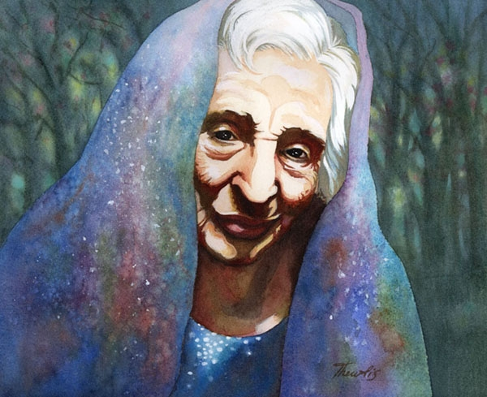
תכונות
תהילה
צדקת
זריזות
שלום
ברכה
ענווה
חכמה

Slide 6
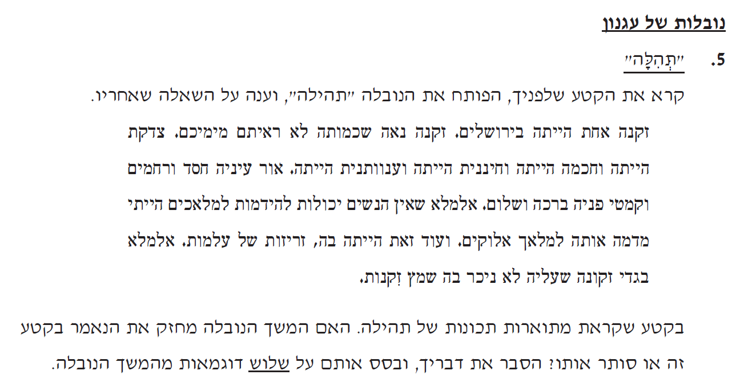

Slide 7
פגישה ראשונה
מקרית. המספר מחפש את ביתו של חכם ירושלמי.
תהילה מראה את הדרך ומגדילה לעשות ומלווה אותו, ואף מסרבת לעזרה בנשיאת פח המים שבידיה.
צדיקה
זריזה
יראת שמים
מה יותר אמין? אפיון ישיר
או
עקיף?
מלווה אותו ומסרבת
לנשיאת המים.
חשיבות שלמות המצווה
"דילגנו בין אבני הרחוב"
מודה לה' שנתן לה כוח לסחוב את הפח. כל מעשה נתפס כמצווה

Slide 8
עמדת המספר
מספר עד, מתערב ומהימן:
עד: הסיפור נכתב בגוף ראשון, מזווית ראיה מצומצמת ("גלגל עינו של אדם מצומצם").
מתערב: המספר מביע את עמדתו, בעיקר באמצעות אירוניה כלפי הדת (כלפי חידושיו של החכם, לדוגמא); יחד עם זאת, השקפת עולמו דטרמיניסטית מעיקרה ("אפשר שאילו דחיתי את הדבר אפשר שהיתה מאריכה ימים").
מהימן: פניות ישירות לקורא ("היאך אתם לא הכרתם אותה עכשיו?").

Slide 9
יחס המספר לתהילה
"זקנה זו שהראתה לי את הדרך מי היא" תהילה היא זו שמראה לו את הדרך, ואמנם ביציאתו מבית החכם הוא מבקש לדעת מכאן ואילך הוא אינו פוסק מלחפש אחר תהילה, והיא כמגדלור המאיר לו את דרכו.
תובנה זו נשמעת כבר בדברי הפתיחה: "והיאך לא הכרתיה קודם? אלא כל אדם נועד להכיר את מי שיכיר ובאיזה זמן יכירו אותו ובאיזו סיבה יכיר אותו". כל עוד ידע המספר את דרכו בעולם, לא נזקק לתהילה. כעת, במבוכתו, הוא צריך לאורה.

Slide 10
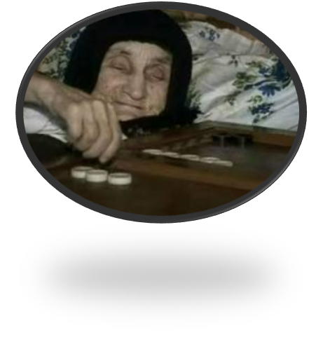
בין הפגישה הראשונה לשנייה, פוגשים את הרבנית...
תיאור החצר: אשפה, מדרגות שבורות, דלת עקומה, חתול, קור חזק
דמות הרבנית: מרוגזת, מבוהלת, שוכבת בתוך מיטה מלאת כריות ושמיכות
מתלוננת על הקור שיוציא אותה מהעולם "צינה זו עד שלא תביאני להר הזיתים..."
מתלוננת על ארץ ישראל שאומרים שהיא חמה וזה לא כך: "חמה היא לרשעים בגהנום"
מתלוננת אף על הכסף לקניית תנור: "היאך אלך ואקנה תנור, וכי רגליים יש לי? גלידי קרח"
למה הסיפור מרחיב כל כך בתיאור הרבנית?

Slide 11
אנלוגיה בין הרבנית לתהילה
אנלוגיה בין הרבנית לתהילה: (אנלוגיה ניגודית- היא מדגישה משהו באופי של תהילה בעזרת ניגוד) "לא כל הזקנות שוות. זו- נוחה לכל אדם וזו אינה נוחה אפילו למי שמבקש בטובתה"
 | הרבנית | תהילה
גישה לחיים | ממורמרת
יחס למזג האוויר | מתלוננת
מצב בריאותי
יציאה מהבית |  | מדלגת ברחובות

Slide 12
אפיון דמותה של תהילה
דרכי איפיון:
איפיון ישיר: בפיסקת הפתיחה יש איפיון פנימי (תכונות) ואיפיון חיצוני (מראה).
איפיון עקיף: מתקבל על-ידי תיאור של התנהגותה, סגנון הדיבור שלה, מעשיה,וכו'.
איפיון על-ידי אנלוגיה ניגודית: מתקבל על-ידי ההשוואה (שעורך גם המספר עצמו) עם הרבנית.
איפיון על-ידי שמה – תהילה : קוראת כל-יום ספר תהילים, מהללת ומשבחת כל דבר, שמה יצא לתהילה.

Slide 13
פגישה שנייה
פגישה מקרית. המספר בדרכו לרבנית. תהילה בדיוק יוצאת משם. המספר אינו מכיר וזוכר אותה והיא מזכירה לו, תולה את זיכרונה –בירושלים, ממעטת מעצמה ומשבחת אותו.
תהילה זוכרת את
המספר ואומרת שזה
בזכות ירושלים.
ענווה, בעלת זיכרון טוב
ראיית הטוב
הודאה לה'
פרסום המצוות
הרי אתה הוא
שביקשת לטלטל
את פחי...
תהילה מודה על הגשם:
לעניין רוחות וגשמים
עליהם אנו מודים
מצוות לא להתבייש ניתנו

Slide 14
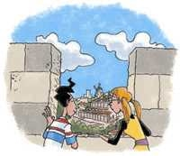
בין הפגישה השנייה לשלישית, פוגשים את הרבנית...
יחס אל הדור
הרבנית
באמת אין לבקש מן המחדשים שיהו עושים מעשים גמורים, דיים שהם מראים פנים כאילו עושים.
תהילה
מצוות לא להתבייש ניתנו... בדור הזה יש לפרסם כדי שיראו אחרים ויעשו
מחנכת
שופטת – תנור לפי הדור והדור לפי התנור (פני הדור כפני הכלב)
זמן הסיפור: אמצע המאה ה-19. היציאה מן החומות

Slide 16
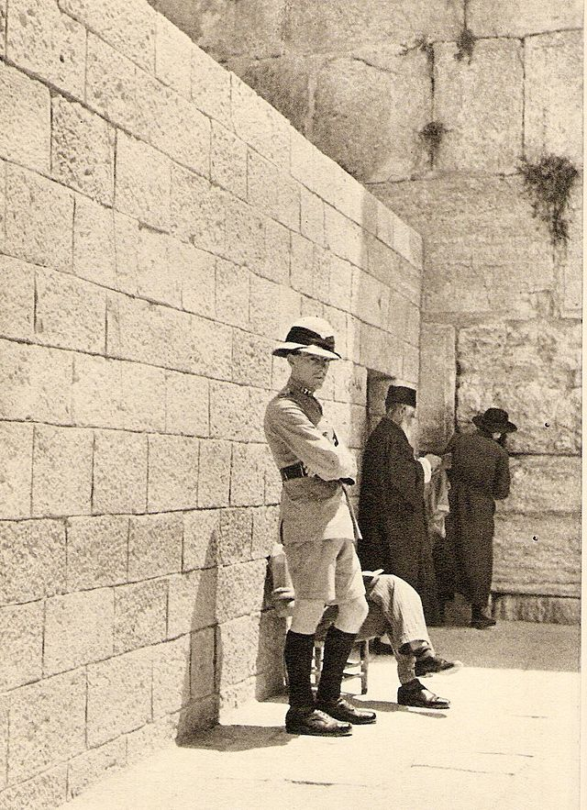
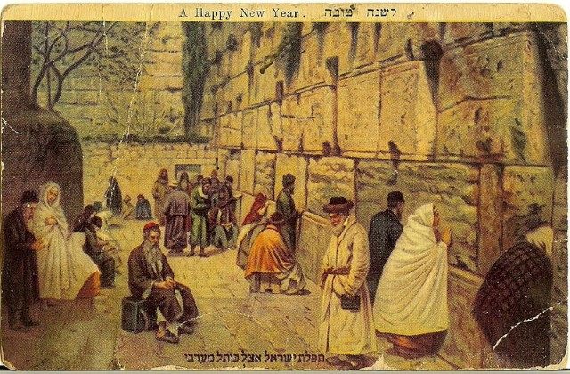

Slide 17
מתוך דבר המלך במועצתו 1931 על הכותל המערבי, תוספת 1 סעיף א': "למושלמים שייכת זכות הבעלות היחידה וקנין היחיד על הכותל המערבי, מאחר שהוא חלק בלתי נפרד מחצר החאראם אל שריף, שהנהו רכוש ווקף. למושלמים שייכת גם זכות הבעלות על הרחבה אשר ליד הכותל ועל השכונה הסמוכה אשר ממול הכותל, המכונה שכונת המערבים, שכן הנכסים הללו נעשו לווקף עפ"י חוק השריעה המוסלמי, מאחר שהוקדשו לצורכי צדקה. בשום אופן אין לחשוב את תשמישי התפילה, וכן אותם החפצים שהיהודים יהיו רשאים להעמיד על יד הכותל, בין בהתאם לפסק הדין הזה, או עפ"י הסכם שיתקבל ע"י שני הצדדים, כאילו הם מבססים להם (ליהודים) כל מין זכות בעלות על הכותל או על הרחבה הסמוכה, או כאילו יביאו לידי כך". סעיף ב' פיסקה 5: "אסור ליהודים לתקוע בשופר על יד הכותל, ואסור להם לגרום למושלמים כל הפרעה בת מניעה".
בשל העומס הרב במקום בימים נוראים של שנת ה'תרפ"ט, 1928 ובשל תודעתם הלאומית, הציבו היהודים לקראת יום הכיפורים מספר ספסלים עבור חלושי-כח, ובפעם הראשונה גם מחיצה להפרדה בין גברים לנשים. בעיצומו של יום הכיפורים התפרצו שוטרים בריטים והסירו, תוך כדי התנגשות בקהל המתפללים, את המחיצה והספסלים. בנוסף המופתי הירושלמי אמין אל-חוסייני ציווה על המואזין לעמוד סמוך לכותל ולהשמיע מוזיקה בקול רם בשעת קריאת יזכור.

Slide 18
פגישה שלישית
תכונותיה של תהילה:
"גוי טוב הוא שראה בצערי..."
"הצצתי עליה והרהרתי, מהיכן באים לידי הכנעה שכזו...ענתה ואמרה, כשמאריכין לו לאדם ימיו ושנותיו זוכה ורואה דברים הרבה, גם טובים וגם טובים מהם"
ראייה חיובית/ לימוד זכות
בטחון ואמונה בה'
יחס לירושלים
נתינה
ברוך הוא וברוך שמו, איני חסרה עמו כלום. הקב"ה נותן לכל בריותיו לפי מידת הצורך ואף אני בכלל בריותיו"
דרכם של בני אדם כשהם מזכירים את ירושלים מוסיפים ואומרים עיר הקודש, אני כשאני אומרת ירושלים איני מוסיפה מלה. שקדושתה בשמה, בשמה עצמו.
"ועל כל פסיעה ופסיעה עמדה, כדי ליתן פרוסת סוכר לתינוק, ופרוטה לעני ולשאול לאיש לשלום אשתו ואשה בשלום בעלה"

Slide 19
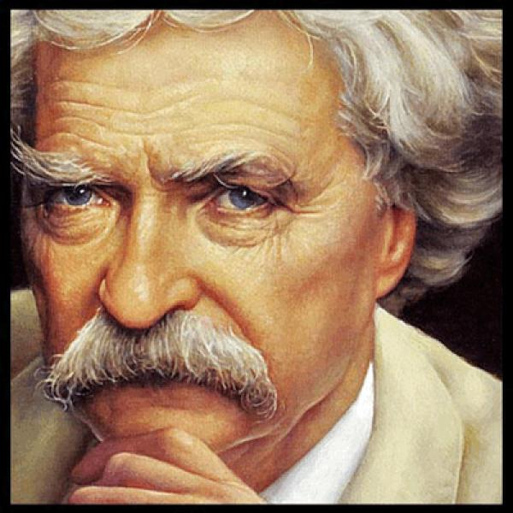
ירושלים במאה ה-19
ב1867 עלה הסופר ההומוריסטי האמריקאי, מארק טוויין, על ספינת המסע 'קוויקר סיטי' בדרכו לארץ הקודש. אז איך נראתה ירושלים בעיניו של מבקר מבחוץ, לפני 150 שנה?
גודלה הקטן של העיר: "כה קטנה! היא אינה גדולה יותר מכפר אמריקאי של ארבעת אלפים תושבים... בירושלים יש בסך הכל 14 אלף בני אדם".
צפיפות: "מיטיב לכת יכול להקיף את חומות ירושלים בשעה. אני לא יודע באיזו דרך אחרת לגרום לאנשים להבין עד כמה היא קטנה...הרחובות צרים ומרוצפים בצורה גרועה, וחתולים קופצים בקלות מגג בצד אחד של הרחוב לגג בצד השני, ויכלו לעשות זאת גם לו היו הרחובות רחבים פי שניים...מיותר לציין שהרחובות הללו צרים מידי למעבר מרכבות".
אוכלוסייה : "סמרטוטים, אומללות, עוני ולכלוך בכל מקום... "...מצורעים, נכים, סומים ומטורפים מסתערים עליך מכל עבר, ומסתבר שאינם יודעים אלא מילה אחת בשפה אחת – 'בקשיש' נצחי. המוני הנכים, בעלי המומים והחולים המתקהלים במקומות הקדושים וחוסמים את השערים... ירושלים עיר קודרת, שוממה וחסרת חיים. לא אחפוץ לחיות בה".

Slide 20
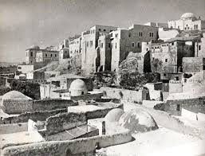
יחס לירושלים
ירושלים בהווה
מהותה של ירושלים
אסור למתפלל להביא ספסל לכותל.
חצר שבה מגורים ובתי כנסיות הפכה למקום מגורים של ערבים.
ישיבה גדולה הפכה לבית קהוה(בית קפה) של ערבים.
בית תמחוי לעניים הפך למרבץ חמורים.
"בתים שנבנו בדמעותיהם של אבות הבנים מניחים אותם".
"חצרות אלקינו בתוככי ירושלים"
"דרכם של בני אדם כשהם מזכירים את ירושלים מוסיפים ואומרים עיר הקודש, אני כשאני אומרת ירושלים איני מוסיפה מלה. שקדושתה בשמה בשמה עצמו".

Slide 22
רמזים מטרימים למותה הקרב של תהילה
תהילה שמחה – עצובה - שמחה: היום נמשכתי אחר המזמורים ואמרתי שני ימים. כיון שהרגשתי בדבר נעשיתי עצובה, שמא מיותרת אני בעולם ומבקשים להפטר ממני.. אם חפץ השם להמיתני מה אני שאתעצב.
מכסת מילים לחיים - הרגלתי עצמי לבדוק כל מלה אם צריכה שתיאמר ונהגתי קימוץ בדיבור. ומתוך שנהגתי קימוץ בדיבור נשתייר לי אוצר של דיבורים. האריכו לי שנותי עד שאגמור אותם הדברים שקצובין לי. ועכשיו שנשתייר לי קומץ של מלים אתה מבקש שאוציאן. אם אוציאן אני מקצרת את ימי!
הכל בידי שמיים!

Slide 23
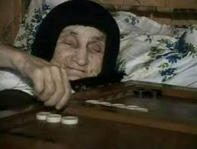
בין הפגישה השלישית לרביעית, פוגשים את הרבנית...
המספר מצליח להוציא מהרבנית את הפרטים הבאים:
קוראים לזקנה הנאה תילי.
הרבנית משבחת אותה: "בעלת מעשים ודאי היא" לעומת הנשים הצדקניות המזמזמות תפילות ולא עושות דבר לטובת האחר.
חבילות חבילות של שנים על כתפיה ועדיין כל חושיה משמשים אותה. שנותיה של תהילה כפליים משנותיה של הרבנית.
עכשיו אין מכירים את תילי אבל בעבר הכל הכירו אותה, הייתה עשירה גדולה. ובעלת עסקים.
כשתהילה הגיעה לירושלים הביאה אתה חבית זהב, כולם חיזרו אחריה והיא העדיפה להישאר אלמנה, "תחילה אלמנה עשירה אח"כ אלמנה אמידה ולסוף סתם זקנה".
הרבנית רומזת משהו על חייה הקשים של תהילה, "לא ראתה טוב מימיה", "אפילו את שונאי איני מברכת בייסורים שנתייסרה בהם תילי", "אפילו עני המחזר על הפתחים לא היה מחליף צרותיו בצרותיה".
הרבנית רומזת משהו לא ברור על בתה של תהילה המשומדת שהייתה צריכה להתחתן עם אביה של הרבנית וברחה למנזר.

Slide 24
 | הרבנית | תהילה
תפיסת עולם (חומרית/רוחנית)
היחס לירושלים
היחס לחורף
היחס לקידמה
היחס לזולת | (נכד) | (שוטר בריטי)
היחס למספר
יחס זו לזו
וכאן צריכני להקדים מעין הקדמה קטנה. איני מתכוון להגיד שבחה של אחת מתוך גנותה של חברתה..." (אירוניה)

Slide 25
פגישה רביעית
תכונותיה של תהילה:
ראייה חיובית
נתינה
יחס לירושלים
אומרת שהרבנית הולכת ומבריאה
סועדת את הרבנית, מאכילה אותה.
המספר כביכול לא גר בירושלים: "ארץ ישראל כולה קדושה, ואין צריך לומר סביבות ירושלים, אבל לפנים מן החומה מקודש קדושה מעולה. יודעת אני בני שלא אמרתי דבר שאין אתה יודע יפה ממני, אם כן למה אמרתי כל זה, כדי לספר בשבחה של ירושלים"

Slide 26
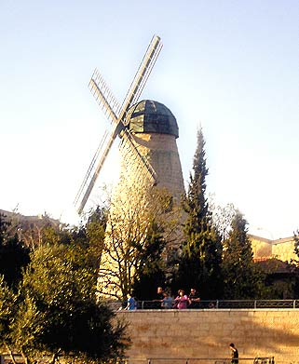
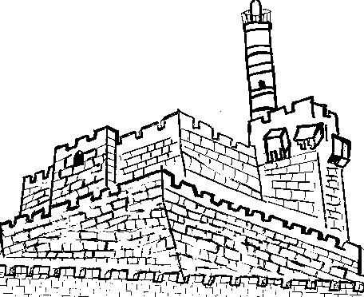
המחלוקת בין היישוב הישן לחדש
 | יישוב ישן | יישוב חדש
יציאה מחומות ירושלים | בתוך החומות | מחוץ לחומות
עליה לארץ | ארץ הקודש | מדינה לאומית
השכלה | לימודי קודש בלבד | לימודי חול וקודש
כלכלה | כספי חלוקה | התנגדות לחלוקה – עבודה חקלאית

Slide 27
בין הפגישה הרביעית לחמישית, פוגשים את החכם...
החכם כדמות משנית
תהילה הייתה עשירה גדולה בחו"ל.
לבסוף מתו בניה ובעלה.
הניחה את כל עסקיה ועלתה לירושלים.
אמו של החכם נהגה לומר: "כשאני רואה את תהילה רואה אני שיש פורענות קשה מאלמנות ומשיכול בנים", מהי אותה פורענות לא פירשה והחכם אינו יודע (יוצר מתח, סקרנות ועניין).
כל הדור שהכיר את תהילה כבר איננו. תהילה בת 104.
החכם מציין שמיום שהוא מכיר אותה לא ביקשה תהילה ממנו דבר ולא משום אדם אחר. אבל עכשיו ביקשה ממנו לומר למספר שהיא "מבקשת לראותך" (שינוי בהתנהגותה).
על השאלה הגלויה מי היא? מקבל מספר תשובה "צדקת, צדקת פשוטה כמשמעה". מבקרת חולים, מנקה ביתם של חשוכי מרפא, עושה מצוות, מתקנת בגדים ליתומים עניים. לשעבר עשתה צדקה בממונה ועכשיו צדקה בגופה.
החכם מוסר את שמה המלא : תהילה.

Slide 29
אפיון תהילה ע"י שמה
שלושה שמות נקראו לאדם:
אחד שקראו לו אביו ואמו,
אחד שקוראים לו בני האדם
ואחד שקנה הוא לעצמו (תנחומא)
מדוע נקראת כך?
קוראת כל-יום ספר תהילים
מהללת ומשבחת כל דבר
שמה יצא לתהילה – המספר מעכב את מתן שמה של תהילה והיא מכונה בהתחלה "זקנה", מאוחר יותר "תילי" (ע"י הרבנית) ורק אח"כ אנו יודעים את שמה המלא ע"י החכם, לאחר שהכרנו אותה.

Slide 30
אנלוגיה בין תהילה לחכם
תהלה | החכם
עולם פתוח לחברה | עולם מסוגר (מתעניין רק בחידושיו ההלכתיים(
עולם דתי-מוסרי | עולם הלכתי-תורני, ללא משמעויות מוסריות

Slide 32
סיפור מסגרת-
פגישות המספר עם תהילה, הרבנית והחכם
סיפור פנימי -
סיפור חייה של תהילה מפיה
משמעות סיפור המסגרת
העלילה מעגלית: פתיחת הסיפור הוא סוף הסיפור. הפתיחה היא מסקנתו של המספר לאחר שהכיר את הגיבורה ועמד על תכונותיה. מיד לאחר מותה הוא כותב את סיפורה.
עם קריאת הסיפור נגיע אף אנו למסקנתו של המספר אותה הוא מביא בהתחלה: "אלמלא שהייתה אדם הייתה יכולה להידמות למלאך אלוקים".

Slide 33
פגישה חמישית
בניגוד לבית הרבנית
החדר של תהילה
הסבר שמה
לימוד זכות, אופטימיות
יחס אל חידושי הדור
נראה כבית תפילה, צניעות ופשטות: מיטה קטנה, כד של חרס, מנורה, נטלה, סידור וחומש
"תהילה לא-ל חי" = הודאה, הלל
מהללת ומשבחת את ה'
ראיית הטוב
קוראת תהילים
ראויה לתהילה והסיפור שיר הלל לדמותה
"נשתנו העתים שהיינו משובעים בזמן ושמחנו להוציא שעה יתירה מתוך שיחה. עכשיו הכל בהולים, הכל ממהרים ורצים. מרגילים עצמם לרוץ, שאם יזכו ירוצו לקראת המשיח."
בניגוד לרבנית
"לחינם מליזים על הדור הזה שכל חידושים שהוא מחדש אינם אלא לרעה

Slide 34
חסידים ומתנגדים
מתנגדים
הליטאים קידשו ערך אחד ויחיד, לימוד התורה.
הליטאי המצוי הינו קר מזג, אינו מיסטיקן, בז לסגולות, ומעריץ גדול של החכמה.
הם קידשו את ערך לימוד התורה, ולכן עוסקים כל היום בכך, ואינם עמלים לפרנסתם.
מעורים בעולם הסובב אותם, ולבושם גם כן הרבה יותר מערבי.
חסידים
מקדשים את ערך התפילה, הקדושה, והשמחה.
משקיעים הרבה זמן ביום לתפילה, מיסטיים ומאמינים בסגולות.
הם פרושים ומסוגרים יותר מתרבות העולם החיצון, ולכן יקפידו על לבוש יותר שמרן.
מרבים לשיר ולנגן, באירועים מכל סוג שהוא.
לא קידשו את ערך לימוד התורה, ולכן רובם ככולם עמלים לפרנסתם.

Slide 35
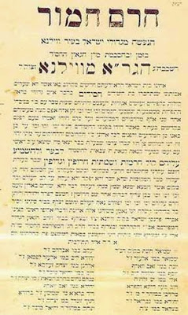
"עושים אגודות לעצמם": הם מתארגנים בנפרד מהקהילה- מכניסים פרוד בקהילה ומחלישים אותה.
"שדתיהם שונות מכל עם בני ישראל בנוסחי התפילות": הם שינו את נוסח התפילה מנוסח אשכנז, המקובל זה דורי דורות, לנוסח ספרד. טענה דתית
"ומבטלים תלמוד תורה כל עיקר; ושגור בפיהם תמיד למעט בלימודים ": מזלזלים בערך לימוד התורה ובלמדנים; לימוד תורה אינו נחשב כערך העליון טענה דתית
"הם טוענים שהאלוקות נמצאת בכל עצם ובכל תופעה בעולם= הם מבלבלים בין אלוקים לעולם דבר שנחשב לחילול הקודש (הגר"א טען כי העולם נובע מהאלוקות, אך קיים פער אין סופי בין האל ובין היקום)

Slide 36
פגישה שישית - סיפור החיים של תהילה
לפני 93 שנים, כאשר הייתה בת 11, הודיעו לה הוריה על אירוסיה לנער בשם שרגא. באותו לילה נקבע כי כאשר החתן יגיע לגיל מצוות תתקיים החתונה.
בשבת, כחודש לפני החופה, לא בא שרגא לביתה של תהילה, והתברר כי נסע עם אביו לרבם של החסידים.
אביה של תהילה אשר היה מרודפי החסידים, קרע את התנאים וביטל את האירוסים.
שרגא נשבע שלא ימחל על העלבון, ואביה של תהילה לא ביקש ממנו מחילה, אף שידע שם מבטלים שידוך צריך לבקש מחילה מהנעלב.
מכיוון שצורכי החתונה היו מוכנים מצאו חתן ותהילה נישאה לו.
שרגא ואביו עברו לגור בעיר אחרת, ותהילה ילדה לבעלה שני בנים ובת. הפרנסה הייתה טובה, והיא ובעלה לקחו מלמדים לבניהם ומורה נוכרית לבת

Slide 37
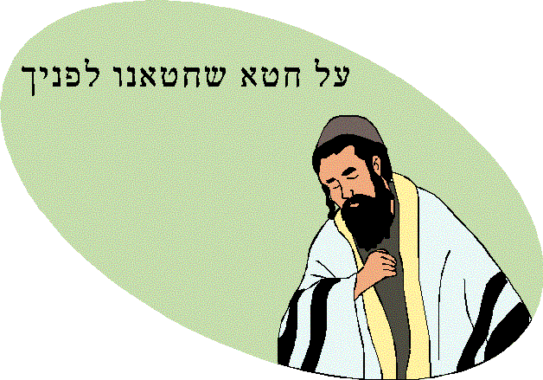
החטא ועונשו
הזנחת הבת ע"י תהילה
חטא חינוך הבת בידי מורה נוכרית
ביטול האירוסין ללא שטר מחילה
ניאוף שבחשיבה (עושה מעשה שרגא)
מניעת מנוחה מנשמת שרגא 30 שנה

Slide 38
החטא ועונשו
באותו יום ובאותה שעה בה הודיע שרגא שלא יסלח
מות הבן השני
מות הבן הבכור
צחוק הגורל – בעלה הופך לחסיד
נטרפת דעתה של בתה
מות הבעל

Slide 39
הכפרה
כשסיימה תהילה את סיפורה ביקשה מהמספר שיכתוב לשרגא שימחל לה, כשם שהיא מחלה לו. אמנם שרגא נפטר לפני 30 שנה, אולם את מכתב המחילה הכינה תהילה על מנת לקחת אותו עימה לקבר. לאחר שאישרה תהילה את שטר המכירה על מקום קבורתה שבהר הזיתים חזרה לביתה.

Slide 42
סיום הסיפור- מסגרת
תהילה כצדקת
התחלה: "זקנה אחת הייתה בירושלים צדקת הייתה..."
מפגש עם החכם
בהתחלה ובסוף
סיום: "אותה צדקת עזבה אותנו..."
מוטיב המים
התחלה: "מצאתי לאישה אחת באה בפח מים ושאלתי אותה..."
סוף: "ועל קרקע החדר נגרו שיירי המים שטיהרו בהם את תהילה..."

Slide 43
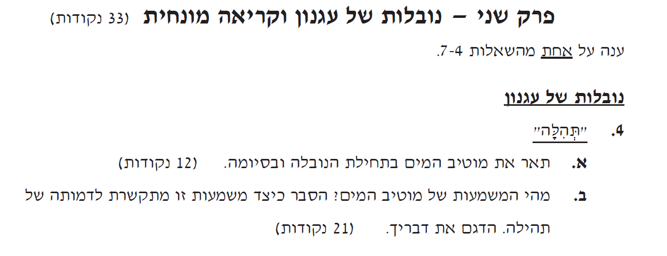
סיום הסיפור: אווירת קדושה התעלות, מים והחכם.
סיום סגור או פתוח?

Slide 44
מבנה כרונולוגי של הסיפור
אקספוזיציה
הצגת הדמות על ידי תיאור חיצוני ותכונות.
פגישה 1
ברחוב בירושלים, בדרך לבית החכם-תהילה מראה למספר את המקום.
מות תהילה
פגישה 2
המספר פוגש את הרבנית ואת תהילה בביתה של הרבנית.
פגישה 3
בכותל המערבי, עם החייל הבריטי, בסמטאות ירושלים בדרך לביקור חולים אצל הרבנית.
פגישה 4
כאשר תהילה נכנסת לבקר את הרבנית
פגישה 5
בחדרה של תהילה-תהילה מבולבלת ומבקשת מהמספר שישוב ויפגוש אותה למחרת
פגישה 6
נקודת המפנה-בחדרה של תהילה-כתיבת המכתב, וההליכה לגחש"א
סיום

Slide 45
אפיון דמותה של תהילה
שמה
אנלוגיה לרבנית
מעשיה
המספר
הקבלה לירושלים

Slide 46
שאלת הרע בעולם
תפיסת תהילה
האדם קובע את גורלו ע"י המעשים שבוחר לעשות. יש שכר ועונש בהתאם למעשים שהאדם עושה
תפיסת המספר
יש גורל שנקבע מראש, ולמעשי האדם אין השפעה עליו.
הדברים הרעים שאירעו לתהילה קרו לה בלי קשר לחטא זה או אחר.
לפי תהילה, היא נענשת על חטאים שחטאה
אי בקשת המחילה משרגא לאחר שאביה נפטר.
חינוך ביתה ע"י נוכריות.
*** בסוף היצירה נראה שהמספר משנה את דעתו ומאמץ את תפיסת עולמה של תהילה
הוא מצטער שהקדים להגיע בביקורו השני לביתה של תהילה, כי אם היה מגיע מאוחר יותר, אולי הייתה מאריכה ימים.
משמע, ייתכן שהוא הושפע מתהילה וחושב שיש למעשיו של אדם השפעה על המציאות.
"כל מעשיו של אדם קצובין לו... אך הבחירה היא בידו, כמה מזמורים יאמר בכל יום"
"כל אדם נועד לו להכיר את מי שיכיר ומתי שיכיר"

Slide 47
מוטיב האור ונר
היכן מופיע אור ביצירה:
בפתיחת הסיפור מציין המספר "אור עיניה חסד ורחמים".
כאשר תהילה מוכנה לספר את סיפורה , היא מתקרבת לקראת סיום חייה ומוטיב האור מבטא זאת "כשנכנסתי ראיתי שנעשה בה שינוי. כל הימים היו פניה מאירים, אותו היום האירו כפליים".
שינוי זה ניכר גם בסביבתה "וכשם שפניה האירו כך האיר חדרה.
בניגוד לתהילה, שהאור המוקרן מפניה הולך ומתגבר לקראת מותה, מתוארים חייה של בנה לפני מותו כשלהבת גוססת " היה הולך ודועך כנר נשמה עם תפילת נעילה".
יש לציין כי שמו של שרגא מציין נר - "שרגא" פירושו נר בארמית.
משמעות מוטיב האור- מוטיב האור מסמל את קדושתה של תהילה. האור מתגבר עם מעשיה הטובים, ועם קדושתה של ירושלים, ודועך בהקשר החטא והעונש: שרגא- נר, הבן שהולך ודועך כעונש. לקראת כתיבת המכתב כתוב כי "האירו פניה כפליים" זאת משום שכעת, כשתתקן את החטא מעברה, קדושה תושלם. האור מסמל את הקדושה והצדיקות שבאישיותה של תהילה.

Slide 48
מוטיב ההחמצה "הגיע ולא הגיע"
תהילה כמעט ומגיעה לנישואים עם שרגא, אך אלה מבוטלים חודש לפני החופה.
בנה הבכור כמעט ומגיע לבר המצווה, אך חודש קודם הוא מת.
הבן השני טבע ומת חודש לפני הגיעו לבר המצווה.
בתה של תהילה כמעט ונישאה לאביה של הרבנית , אך לפני החופה היא בורחה ומתנצרת
בעלה של תהילה לא הצליח להגיע לשרגא ומת בגלל נסיעותיו וחיפושי הרבים
משמעות המוטיב: מוטיב זה מראה את הגורל הקובע את חייה של תהילה. גורל המבטא את החטא ועונשו.

Slide 49
ערכים הנלמדים מתהילה
מצוות לאו להתבייש ניתנו
הווה דן את כל האדם לכף זכות
כל מה שעושה ה' הוא לטובה
חסד לכל אדם ובכל זמן
לא להרבות בדיבורים (לכל אדם נקצבה מכסת דיבור בחייו)
זריזות
מאור פנים

Slide 50
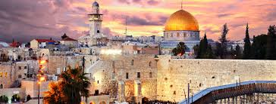
אנלוגיה בין תהילה לירושלים
ירושלים | תהילה
שמות רבים לירושלים | תהילה, תילי, זקנה
עיר עתיקה | מאוד זקנה – בת 104
ירושלים היא עיר יפה למרות כל הצרות שעברו עליה ולמרות עתיקותה | זקנותה של תהילה אינה ניכרת בה "חיננית הייתה" "זריזות של עלמות"
ירושלים בעבר הייתה עיר בירה עיר של מלכות | תהילה בעבר הייתה עשירה מאוד
ירושלים ערה הרבה צרות – חורבן בית ראשון ושני | תהילה עברה הרבה צרות – ביטול החופה, מות הבנים, מות הבעל והתנצרות הבת
מצבה של ירושלים בהווה הוא גרוע – נתונה בשליטת זרים וענייה | מצבה של תהילה בהווה גרוע – הבת התנצרה ותהילה ירדה מנכסיה והפכה לענייה
ירושלים נחרבה בשל שנאת חינם | תהילה מרבה באהבת חינם
ירושלים זקוקה לתיקון | תהילה עורכת תיקון במכתב מחילה לשרגא

